Slide 1



Amina Belounis^{1,2*}, Ali Benouadah ¹, Adhya-eddine Hamitouche² et Selma Si Smail¹ ¹ Département Science de la Matière, Faculté Chimie, Université d’Alger1 Ben Youcef Benkhedda, Alger,16000, Algérie ²Centre scientifique et technique en analyse physico-chimique, Bousmail,42004, Algérie.
Séminaire National de la Physique, Chimie et leurs applications (NSPCA’23)
Université Mohamed El Bachir El Ibrahimi,
Bordj-Bou-Arreridj, 6-7 Mars 2023
Valorisation et exploitation d’une biocéramique extraite biologiquement et économiquement à partir de déchets naturels : étude physicochimique et mécanique

Slide 2
Plan
Introduction
Objectif
Matériels et méthodes
résultats et discussions
Conclusion

Slide 3
Introduction

Slide 4
L’Hydroxyapatite en tant que membre de la famille Phosphate de calcium est une substance hautement cristalline composée principalement de calcium et de phosphate qui est à la base de toutes les formes d'apatite biologique peut être lié chimiquement au tissu osseux ce qui lui rend bioactif et biocompatible. En raison de ces propriétés, l’Hydroxyapatite est utilisé depuis des décennies comme biomatériau alternatif pour la greffe osseuse. En fait, l’Hydroxyapatite peut être soit synthétisé à partir de réactions chimiques, soit dérivé de sources naturelle .
Il convient de noter que les propriétés structurelles et mécaniques de l’hydroxyapatite synthétique peuvent être modifiées en faisant varier la méthode de traitement.
Par conséquent, l'étape de fabrication de hydroxyapatite à partir de diverses sources et ses propriétés de poudre finales ont été étudiées comme des facteurs cruciaux pour produire les biomatériaux souhaités.

Slide 5
Objectif

Slide 6
L’objectif de cette étude porte sur la préparation, la caractérisation physico- chimique et la valorisation d’une biocéramique (hydroxyapatite) extraite à partir de déchet animal (Os mamifaire) par une methode simple, naturelle et économique.

Slide 7
Matériels et Méthodes

Slide 8
Méthode de Synthèse
Préparation de la poudre d’hydroxyapatite
Dans cette expérience, pour extraire la biocéramique (hydroxyapatite), les échantillons d'os ont d'abord été nettoyés, dégraissés avec de l'eau distillée, séchés et broyés a l’aide d’un broyeur a haute énergie en fines particules. Les poudres préparées ont été calcinées à des températures de 650°C pendant 6 heures dans un four a moufle.
Préparation des échantillons frittés
La poudre d’hydroxyapatite telle que préparée été mélanger avec un agent liant pour obtenir une bonne densité, puis les échantillons ont été pressés dans un moule en acier inoxydable sous la forme de disques circulaires (diamètre 3 mm et hauteur 0,5 mm) à l’aide presse manuelle . puis frittées à une température de 1100°C pendant 3h à une vitesse de 10°/min

Slide 9
Caractérisation physico chimique
La poudre HAP obtenue a été caractérisée physico-chimiquement par spectroscopie infrarouge à transformée de Fourier (FTIR), spectrométrie de fluorescence X (FRX)et microscope électronique a balayage (MEB).
spectroscopie infrarouge à transformée de Fourier (FTIR)
La méthode FTIR est utilisée pour l'analyse d'échantillon dans la plage de longueurs d'onde de 400 à 4000 cm-1 ,afin de déterminer les liaisons chimiques et des groupements fonctionnels présents dans le matériau analyser.
Spectrométrie de fluorescence au rayon X(FRX)
Les éléments chimiques présents dans l'échantillon sont analysés par spectromètre à fluorescence X
Microscope électronique a balayage (MEB)
La morphologie de surface de la poudre hydroxyapatite obtenue a été étudier a l’aide de microscope électronique a balayage

Slide 10
Caractérisation mécanique
Micro-Dureté: C'est parmi les propriétés mécaniques cruciales ,il indique la résistance du matériau aux rayures. l'appareil de Vickers a été utiliser pour mesurer la micro-dureté d’hydroxyapatite fritté.

Slide 11
Résultats and Discussion

Slide 12
Figure I: Spectre FTIR du biomatériau traité a 650°C
Résultats

Slide 13
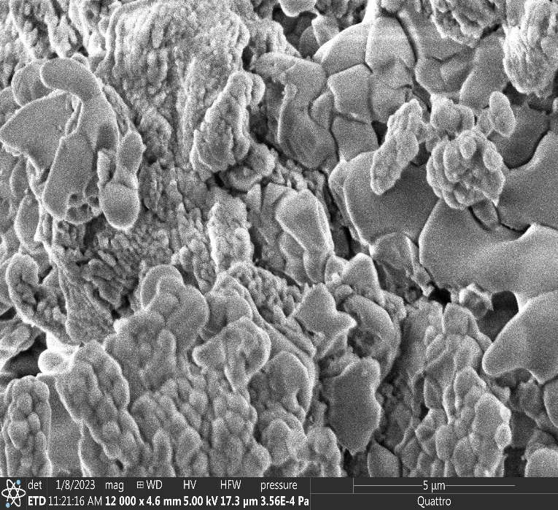
Figure II: Morphologie de surface de la poudre brute (A) ,(B) hydroxyapatite obtenu a 650°C et (C) hydroxyapatite frittée a 1100°C
A
B
C

Slide 14
Tableau I:Principaux constituants inorganiques (% en poids) de l'hydroxyapatite obtenue a 650°C
Elément chimique | Ca/P | Sr | Fe | Zn | Al
Pourcentage massique | 1,63 | 0,11 | 0,06 | 0,03 | 4,85

Slide 15
Tableau II:Valeur de micro-dureté de l’hydroxyapatite fritté a 1100°C pendant 3h
Paramètre | Valeur en (MPA)
Micro-durté | 408,43

Slide 16
Discussion
Figure I
L'analyse infrarouge à transformée de Fourier (FTIR) a montré que la matière organique était éliminée à une température de 650°C ,cela été confirmer par la disparition des bandes amide et carbonates, à la même température nous avons remarquer l'apparition des bandes de phosphate et d'hydroxyde caractéristiques a l’hydroxyapatite. Cela peut également être confirmé par observation visuelle, car la couleur passe du brun jaunâtre au blanc.
Figue II
Les micrographies de surface est présenté dans la figure II (A),(B) et (C), les images illustrent les changements de morphologie de surface en fonction de la température de calcination . La poudre hydroxyapatite (B) chauffée a 650°C contient de multiples pores créés par l’élimination de la matière organique contrairement à la poudre brute (A) avec une micro surface compactée, de plus la taille des grains augmentent avec l’augmenation de la température ce qui a été observé dans la figure II (C) des échantillons fritté ,cela indique que la croissance des grains peut être liée au taux d'absorption de l'énergie thermique par les particules
Tableau I: L'analyse chimique (XRF) de la poudre calcinée a 650°C montre la présence des éléments majeurs calcium et phosphore avec un rapport atomique Ca/P = 1,63, parfaitement adaptés à une utilisation dans les réparations des tissus durs. La poudre contient également des traces d'ions tels que l'aluminium, le fer, le zinc et le strontium qui jouent un rôle très important dans la biocompatibilité des biocéramiques
Tableau II les résultats illustrés dans le tableau II montre que L'hydroxyapatite obtenue après le processus de frittage effectué à une température de 1100°C pendant 3h présente de mauvaises propriétés mécaniques, qui peut être du a la faible densification du biomatériau obtenu. Par ailleurs le processus de frittage est considéré comme facteur crucial pour la fabrication des biocéramiques avec des propriétés mécaniques appropriés. On se basant sur les recherches précédentes des essais mécaniques effectués sur l’hydroxyapatite , on peux déduire que la dureté dépend de la porosité la densité du biomatériau cette dernière augmente avec l’augmentation de température

Slide 17
Conclusion

Slide 18
Les résultats ont montré que l'hydroxyapatite obtenue par la méthode de décomposition thermique à une température de 650°C pendant 6 h a partir de déchets naturels animal, présente de bonnes caractéristiques physicochimiques ce qui les rend utile pour application biomédicale.
De même l'hydroxyapatite obtenu après le processus de frittage effectué à une température de 1100°C pendant 3h présente de mauvaises propriétés mécaniques ceci est du a la faible densification du matériau pour cela il frauderai soit augmenter la température de frittage au delà de 1100°C ou bien augmenter le temps de chauffage pour obtenir les propriétés mécaniques requises; de ce fait on peut déduire que la température et le temps de chauffage sont des paramètres clés pour obtenir le biomatériaux avec les propriétés souhaitées .

Slide 19
Merci pour votre attention

